Slide 1
Orientações técnicas Vídeo
Orientações técnicas Vídeo: OBS Studio.
Resolução: 1280x720 • Ideal: 1920x1080.
Formato de gravação: AVI ou MP4.
Qualidade de gravação: O padrão do OBS Studio é “A mesma da transmissão”, mude para “Qualidade alta, arquivo normal”.
Aumentar o tamanho da fonte de terminal/IDE.
Microfone: Teste isolamento acústico (algum ruído é tolerável) e volume da voz entre 5-15 dB, se possível.
< 2 >
Notes:
Qualidade de Gravação: Configurações > Saída

Slide 2
Carolina Santana Louzada
Fundamentos de Qualidade de Software
Engenheira de Qualidade de Software - UOLEdtech

Slide 3
Mais sobre mim
Graduada em Engenharia de Computação- UFS
Fazendo especialização em qualidade e desenvolvimento de software
Qualidade de software -> automação
Educação + tecnologia
Jogos + música + aprender novas atividades
LinkedIn -> Carolina Santana Louzada | LinkedIn

Slide 4
Objetivo do curso
Compreender fundamentos e normas fundamentais da área de qualidade, assim como aprofundar atividades de um analista ou engenheiro de qualidade software no mercado de trabalho . Introduzir níveis e tipos de teste e como estes se inserem no contexto da garantia qualidade.

Slide 5
Pré-requisitos
Dedicação e vontade de aprender
Um pouquinho de paciência
Mente aberta

Slide 6
Percurso
Aula 1
O que é qualidade de software?
Aula 2
Gerenciamento de defeitos
Aula 3
Introdução aos testes de software

Slide 7


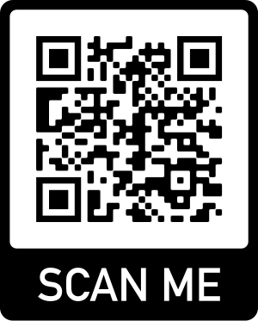
Dúvidas durante o curso?
> Fórum do curso
> Comunidade online (Discord)

Slide 8
Aula 1
O que é qualidade de software?
// Fundamentos de Qualidade de Software

Slide 9
Objetivos
Definindo qualidade
Normas e padrões de qualidade
Medindo a qualidade
Processos de gerenciamento de qualidade de software

Slide 10
Aula 1 . Etapa 1
Definindo qualidade
// Fundamentos de qualidade de software

Slide 11
Definições na literatura
NBR/ISO 9000:2005: grau no qual um conjunto de características inerentes satisfaz a requisitos

Slide 12
Definições na literatura
Peters(2002) : “A qualidade de software é avaliada em termos de atributos de alto nível chamado fatores, que são medidos em relação a atributos de baixo nível, chamados critérios.”
Sanders(1994): “ Um produto de software apresenta qualidade dependendo do grau de satisfação das necessidades dos clientes sob todos os aspectos do produto.”

Slide 13
Definições na literatura
Pressman: “Qualidade de software é a conformidade a requisitos funcionais e de desempenho que foram explicitamente declarados, a padrões de desenvolvimento claramente documentados, e a características implícitas que são esperadas de todo software desenvolvido por profissionais.”

Slide 14
Definições na literatura
ISO/IEC 25010:2011 : “capacidade do produto de software de satisfazer necessidades declaradas e implícitas sob condições especificadas”
IEEE Standard(2014): “ o grau em que um produto de software atende aos requisitos estabelecidos; no entanto a qualidade depende do grau em que esses requisitos representam com precisão as necessidades, desejos e expectativas das partes interessadas ”

Slide 15
Definições na literatura
Aspectos importantes:
requisitos de software são a base para medir qualidade
padrões especificados definem conjunto de critérios de desenvolvimento
existem requisitos implícitos que não são mencionados que afetam diretamente a qualidade

Slide 16
Percepções de qualidade
Visão transcendental | Qualidade é reconhecida através de experiência, mas sem uma definição ou metrificação. (Ex.: Ms Windows)
Visão do usuário | É personalizado de acordo com a necessidade do usuário.
Visão de manufatura | Qualidade é relacionada com conformidade aos requerimentos
Visão de produto | Produto com boas propriedades internas metrificáveis terá boas qualidade externas. (Visão da galera de negócio)
Visão baseada em valor | Representa o ‘custo-benefício’ na visão do cliente.
Notes:
Podemos falar de outras visões... Como do ponto de vista do desenvolvedor, do gerente do projeto, etc..

Slide 17
Aula 1 . Etapa 2
As normas e padrões de qualidade
// Fundamentos de qualidade de software

Slide 18



O que são normas técnicas?
Documentos publicados por organizações profissionais que objetivam padronizar determinadas atividades, processos, produtos, etc…
A chave é a comunicação
Notes:
Serve para evitar problemas de comunicação, todos falam a mesma língua.

Slide 19
Instituições importantes
IEEE: “Institute of Electrical and Electronics Engineers”
ISO: “International Organization for Standardization
IEC: “International Electrotechnical Commission”

Slide 20
As normas para qualidade de software
Família ISO 9000
ISO 9000 | Descreve fundamento de sistemas de gestão de qualidade e suas terminologias
ISO 9001 | Especifica requisitos para sistema de gestão de qualidade
ISO 9004 | Diretrizes que consideram eficácia e eficiência do sistema de gestão da qualidade.
ISO 9126 / Nova 250000-25099 | Modelo de qualidade de produto de software
ISO 19011 | Diretrizes sobre auditoria de sistemas de gestão da qualidade de software
Notes:
Muito importante dar uma lida por alto nas normas que tratam sobre qualidade de software

Slide 21
As normas para qualidade de software
ISO/IEC 14598 | Processo de avaliação de produtos de software na visão do desenvolvedor, adquirente e avaliador
ISO/IEC/IEEE 12207:2017 ISO/IEC/IEEE 15288:2015 | Processos de ciclo de vida do software
ISO 19011 | Diretrizes sobre auditoria de sistemas de gestão da qualidade de software
IEEE 1012:2016 | Verificação e validação para sistemas, software e hardware

Slide 22
As normas para qualidade de software
IEEE 730:2014 | Requerimentos para planejamento, controle e execução de processos de garantia de qualidade de software
ISO/IEC/IEEE 15289:2019 | Foco no processo de gerenciamento de informação
ISO/IEC/IEEE 29119:2013 | Vocabulário, processo, documentação, modelos e técnicas para teste

Slide 23
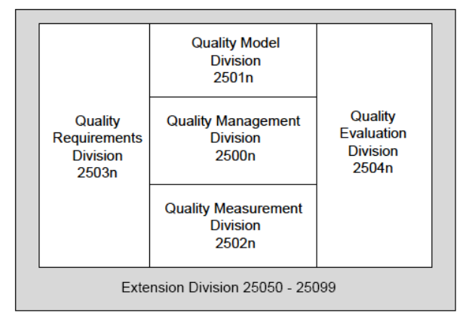
As normas para qualidade de software
Família SQuaRE: ISO/IEC 25000-25099 (System and Software Quality Requirements and Evaluation) | Substitui ISO/IEC 9126
Modelo de QA
Gerenciamento de QA
Avaliação de QA
Requerimentos de qualidade
Modelo de Qualidade
Gerenciamento de qualidade
Metrificação de qualidade
Avaliação de qualidade
Metrificação de QA
Requerimento de QA
Fonte: ISO/IEC 25010

Slide 24
Aula 1 . Etapa 3
Medindo a qualidade
// Fundamentos de qualidade de software

Slide 25
Processo da qualidade
Stakeholders
Requisitos
Processo de Software
Padrões
Processo de desenvolvimento
Produto de software
Software com qualidade
Notes:
A Qualidade está relacionada a todas as partes do processo de desenvolvimento. Testes não garante qualidade, mas faz parte do processo de qualidade.

Slide 26
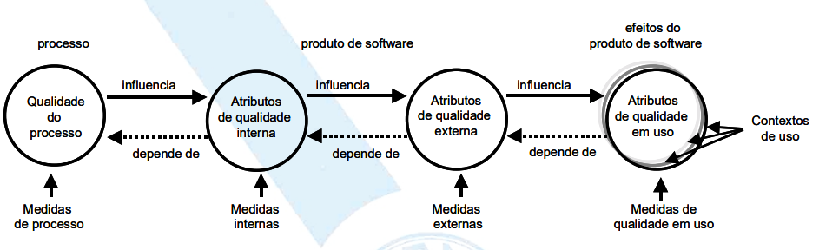
Medindo qualidade
Faz parte da ISO 9126
Qualidade interna: totalidade das características do software do ponto de vista interno
Métricas internas: podem ser aplicadas a um produto de software não executável, como especificações e código-fonte. Servem para avaliar a qualidade do produto antes do produto se tornar executável. São também indicadores de atributos externos.

Slide 27
Medindo qualidade
Qualidade externa: totalidade das características do produto do ponto de vista externo, incluindo requisitos derivados das necessidades do usuário e dos requisitos de qualidade em uso
Métricas externas: utilizam medidas de um produto de software derivadas de medidas do comportamento do sistema através de testes, operação e observação do produto

Slide 28
Medindo qualidade
Qualidade em uso: visão da qualidade do ponto de vista do usuário, em um ambiente e contexto de uso específicos
Métricas de qualidade em uso: medem o quando um produto atende às necessidades de usuário especificados

Slide 29
Olhando para ISO/IEC 25010
Modelo de qualidade de produto de software: composto por 8 características subdivididas em sub-características
Modelo de qualidade em uso: composto de 5 características e suas subcaracterísticas

Slide 30
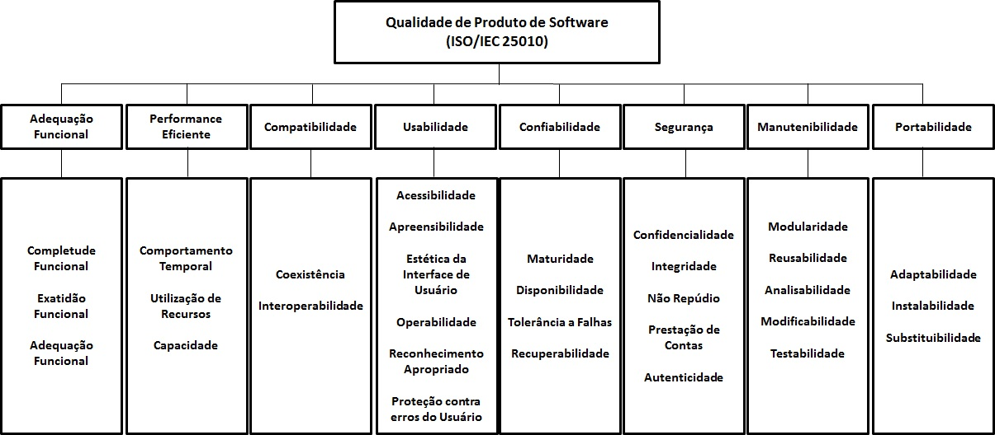
ISO/IEC 25010 - Qualidade do produto

Slide 31
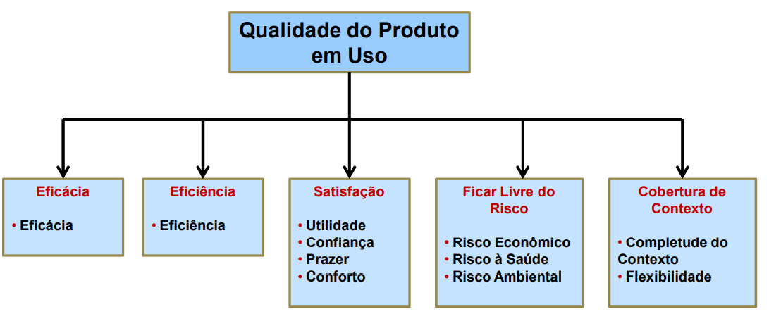
ISO/IEC 25010 - Qualidade em uso
Fonte: Kirner, G. Tereza(2021)

Slide 32
Aula 1 . Etapa 4
Processos de gerenciamento de qualidade de software
// Fundamentos de qualidade de software

Slide 33
Gerenciamento de qualidade de software
Conjunto de todos os processos que garantem que os produtos, serviços e o ciclo de vida vão de encontro com os objetivos da qualidade e forma a alcançar a satisfação do usuário.
Atividades do gerenciamento (em um alto nível):
Planejamento de qualidade
Garantia de qualidade
Controle de qualidade
Melhoria de processos

Slide 34
Planejamento
Ter uma etapa para Determinar:
padrões e processos de qualidades a serem utilizados
metas específicas de qualidade
esforço e organização de atividades

Slide 35
Garantia de qualidade
Atividades de que definem e avaliam a adequação dos processo de software de forma a prover evidências que estabelecem confiança no produto produzido.
(Garantir que o que está sendo produzido é o que foi pedido pelo cliente – gera confiança)

Slide 36
Controle de qualidade
Examinação de artefatos do projeto para determinar se os padrões acordados estão sendo seguidos
Avaliação de produtos intermediários e do produto final
(preocupado em verificar se os artefatos e os padrões estão sendo seguidos os pedidos)

Slide 37
Melhorias de processos
Se preocupa com melhorias na eficiência, efetividade e quaisquer características que tenham como meta principal a melhoria da qualidade de software
(testes não é suficiente, temos que propor melhorias e um olhar crítico aos requisites, a narrative, etc)

Slide 38
Outra perspectiva
Aplicação de métodos técnicos
Realização de revisões técnicas formais (também chamado de revisão de Código)
Atividades de testes de software
Aplicação de padrões
Controle de mudanças
Medição
Manutenção de registros e relatórios

Slide 39
Aula 2
Gerenciamento de defeitos
// Fundamentos de Qualidade de Software

Slide 40
Objetivos
Falando em controle de qualidade
Caracterizando defeitos
Ciclo de vida do bug
Ferramentas de suporte

Slide 41
Aula 2 . Etapa 1
Falando em controle de qualidade
// Fundamentos de qualidade de software

Slide 42
Controle de qualidade
Análise estática: avaliação de documentação do software e código-fonte -> métodos formais
Análise dinâmica: relacionado a técnicas com o código em execução
Validação X Verificação
Verificação: Garantir que o produto está sendo construído corretamente
Validação: O produto correto está sendo construído.

Slide 43
Controle de qualidade
Análise estática: avaliação de documentação do software e código-fonte -> métodos formais
Code review
Ferramentas de automação de processos de verificação de código
Análise de histórias e modelagens

Slide 44
Controle de qualidade
Análise dinâmica: relacionado a técnicas com o código em execução
Finalmente nossos queridos testes!
Encontrei erros e agora?

Slide 45
Aula 2 . Etapa 2
Caracterizando defeitos
// Fundamentos de qualidade de software

Slide 46
Rastreamento de defeitos
Entendimento do produto e dos tipos de defeitos encontrados
Facilitar correção do processo ou do produto
Reportar status do produto
Alinhamento de revisões pelo time de desenvolvimento
Quando rastreamos os erros permite que entendo melhor as necessidades do produto, qual o melhor processo e padrão para o produto.

Slide 47
O que é defeito?
Genericamente significa qualquer tipo de anomalia encontrada no produto
Outras definições:
Erro: Ação humana que produz um resultado incorreto
Defeito: Imperfeição ou deficiência relacionada aos requerimentos e especificações do produto que se
Falha de sistema: Evento no qual o sistema não executa uma função sob limites específicos
Importância de padronizar definições na equipe

Slide 48
Motivos para erros
Pressão do tempo
Falha humana
Inexperiência e/ou falta de qualificação
Falta de comunicação
Complexidade de código, modelagem, arquitetura…
Complexidade de tecnologia
Condições ambientes inesperadas

Slide 49
Aula 2 . Etapa 3
Ciclo de vida do bug: do rastreio ao reporte
// Fundamentos de qualidade de software

Slide 50
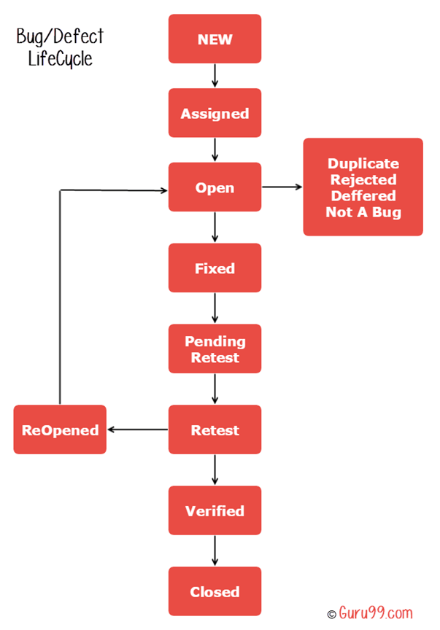

Slide 51
Ciclo de vida
New: Defeito é identificado e cadastrado pela primeira vez
Assigned (atribuído): defeito é atribuído para desenvolvedor avaliar
Open: desenvolvedor inicia análise e correção
Fixed: Desenvolvedor finaliza correção
Pending Retest (pendente de reteste): Estado de espera para o time de teste
Retest: Estado de execução do reteste
Verified: Defeito corrigido
Reopen: Defeito não-corrigido.
Closed: Corrigido + testado + aprovado
Duplicate: efeito já encontrado anteriormente
Rejected: Defeito não é novo.
Deferred(adiado): Será corrigido em versões futuras.
Not a bug: Quando a anomalia não é de fato um erro depois de analisado

Slide 52
Considerações importantes
Os processos se adequam ao que o seu time e seu produto precisam!
O time precisa estar de acordo e entender todo o fluxo de rastreamento de defeitos
Os defeitos podem e devem ser rastreados em qualquer momento do ciclo de vida do processo de software.
Principais objetivos dos reports de defeitos:
Provê às partes interessadas informações a respeito do evento anômalo de forma a tentar isolar, reproduzir e corrigir o problema ou o potencial problema.
Provê meios para rastrear a qualidade do produto e o impacto destes na atividades de testes e retestes
Provê ideias para melhoria no processo de desenvolvimento e testes

Slide 53

Considerações importantes
Boa comunicação é essencial!
Uso eficiente de ferramenta de rastreio e report de bugs
Comprometimento proativo da equipe no gerenciamento dos defeitos

Slide 54
Informações de um reporte de defeito
Um identificador único
Título resumindo o problema
Data/autor
Identificação do item sob teste e do ambiente
Fase do ciclo de vida no qual o defeito foi observado
Descrição completa do defeito para reprodução
Evidências de auxílio na resolução:
logs
dumps de banco de dados
screenshots
gravaçãoes
Resultado esperado
Severidade
Urgência/Prioridade
Estado do defeito
Conclusões/Sugestões
Impactos
Histórico
Referência do teste

Slide 55
Aula 2 . Etapa 4
Ferramentas de suporte
// Fundamentos de qualidade de software

Slide 56
Algumas ferramentas úteis
Bugzilla - gratuito
Jira - gratuito e pago
Trac - gratuito
Redmine - gratuito
Asana - gratuito e pago
Trello - gratuito e pago
Backlog - gratuito e pago
ReQtest - pago
Mantis - gratuito
Axosoft - pago
Etraxis - gratuito
Lighthouse - pago
Azure Devops - pago
Vamos pesquisar?

Slide 57
Aula 3
Introdução aos testes de software
// Fundamentos de Qualidade de Software

Slide 58
Objetivos
Conceitos e objetivos
Processo de teste
Níveis de teste
Tipos de teste
Técnicas de teste

Slide 59
Aula 3 . Etapa 1
Teste: conceitos e objetivos
// Fundamentos de qualidade de software

Slide 60
O que é teste?
Processo de avaliar e reduzir risco de falhas de software em operação
Faz parte do controle de qualidade
O processo de teste não diz respeito somente ao ato de executar um teste
Validação
X
Verificação

Slide 61
Objetivos gerais
Evitar defeitos e avaliar produtos de trabalho
Verificar cumprimento de requisitos
Validar se produto funciona como cliente espera
Criar confiança no nível de qualidade do objeto testado
Redução de riscos
Atuar junto ao cliente para tomada de decisões

Slide 62
Teste X depuração
A execução de testes pode mostrar falhas causadas por defeitos de software
Depuração já é um processo de investigação e correção do erro no processo do desenvolvimento do código
Essas atividades variam de acordo com a metodologia utilizada na equipe

Slide 63
Princípios de teste
Teste mostra presença de defeitos e não a ausência
Testes exaustivos são impossíveis
Testes iniciais economizam tempo e dinheiro
Defeitos se agrupam
O mesmo teste não encontra novos defeitos -> atenção com testes de regressão
O teste depende do contexto
Ausência de erros é ilusão

Slide 64
Aula 3 . Etapa 2
O processo de teste
// Fundamentos de qualidade de software

Slide 65
Fatores de influência
Modelo de ciclo de vida
Níveis e tipos de teste
Risco de produto e projeto
Domínio do negócio
Restrições operacionais
Políticas e práticas organizacionais
Normas internas e externas

Slide 66
Atividades de teste
Planejamento
Monitoramento e controle do teste
Análise
Modelagem
Implementação
Execução
Conclusão

Slide 67
1. Planejamento do teste
Definir propósitos do teste
Definir a abordagem do teste de acordo com restrições do contexto
Especificar tarefas e estimativas de prazos
Algumas estratégias:
Analítica: baseada na análise de algum fator
Baseada em modelo: projetados com base em modelo de algum aspecto necessário do produto ( modelo de processo de negócio, de estado, de requisitos não funcionais )
Metódica: Conjunto pré-definido de testes, comparando as características de qualidade importantes

Slide 68
1. Planejamento do teste
Algumas estratégias:
Compatível com processo: baseado em padrões definidos pela organização
Dirigida: orientado pelos stakeholders
Regressão: evitar regressão de recursos existentes
Reativo: é reativo ao componente ou sistema e aos eventos que ocorrem durante a execução

Slide 69
2. Monitoramento e controle do teste
Comparação contínua do progresso real com o plano de teste a partir de critérios de avaliação de saídas…ou seja, o ‘done’!
Utilização de relatórios de progresso

Slide 70
3. Análise do teste
Base de teste é analisada de forna a analisar “o que testar”de acordo com critérios pré-estabelecidos
especificações de requisitos
documentos de arquitetura, fluxograma, casos de uso, etc…
código-fonte
Avaliar os tipos de defeitos que podem ser encontrados
Definir e priorizar condições de teste

Slide 71
4. Modelagem do teste
Responde a pergunta ‘como testar’?
As condições de teste são elaboradas em casos de teste de alto nível
Priorização de casos de teste e conjuntos de casos de teste
Verificar infraestrutura necessária e projetar ambiente de teste

Slide 72
5. Implementação do teste
Desenvolver e priorizar procedimentos de teste e possivelmente script automatizados
Criar suítes de testes
Organização lógica e eficiente da execução dos testes
Preparar dados de teste (massa de dados)

Slide 73
6. Execução do teste
Conjuntos de testes são executados conforme planejado, seja de forma manual ou automatizada
Comparar resultados reais com resultados esperados
Analisar anomalias para estabelecer prováveis causas
Reportar e registrar essas anomalias
Reteste

Slide 74
7. Conclusão do teste
Coletar dados das atividades de testes já concluídas de forma a revisar e consolidar a experiência
Criar relatório de resumo de teste
Finalizar e arquivar dados e registros dos testes
Melhorar maturidade do processo de teste

Slide 75
Aula 3 . Etapa 3
Níveis de teste
// Fundamentos de qualidade de software

Slide 76
O que seriam esses níveis?
São grupos de atividades de teste que são organizados e gerenciados juntos com relação ao nível de desenvolvimento
Teste de componentes
Teste de integração
Teste de sistema
Teste de aceite

Slide 77
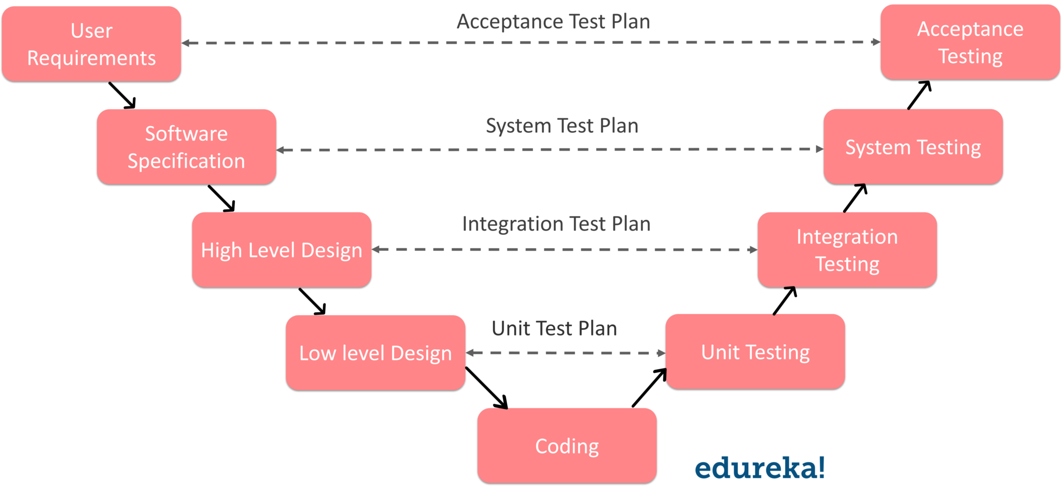
Visão do usuário, nível de validação do sistema – teste de aceite
Especificação do software – teste de sistema, requisitos funcionais e não funcionais
Design de alto nível – teste de integração
Quando estamos falando de um baixo nível – teste de unidade

Slide 78
1. Testes de componente ou unidade
Foco em testar componentes do código de forma independente
Importante para:
Reduzir risco
Verificar requisitos funcionais e não-funcionais
Construir confiança do componente
Encontrar defeitos
Evitar que os defeitos sejam refletidos em níveis mais altos de teste

Slide 79
2. Testes de integração
Foco na integração entre componentes ou comunicação de sistemas
Importante para:
Reduzir risco
Verificar interfaces
Encontrar defeitos nas partes envolvidas e sejam refletidos em níveis mais altos de teste
(Banco de dados e outros sistemas)

Slide 80
3. Testes de sistema
Foco nos requisitos de ponta a ponta do sistema
Importante para:
Reduzir risco
Validar sistema como um todo
Encontrar defeitos não vistos em níveis mais baixos
Evitar que defeitos se reflitam em produção após aceite do cliente

Slide 81
4. Testes de aceite
Foco nos requisitos de ponta a ponta do sistema do ponto de vista validação e conformidade com regras de negócio e necessidades do cliente
Importante para:
Reduzir risco
Validar sistema como um todo
Encontrar defeitos não vistos em níveis mais baixos
Evitar que defeitos se reflitam em produção após aceite do cliente

Slide 82
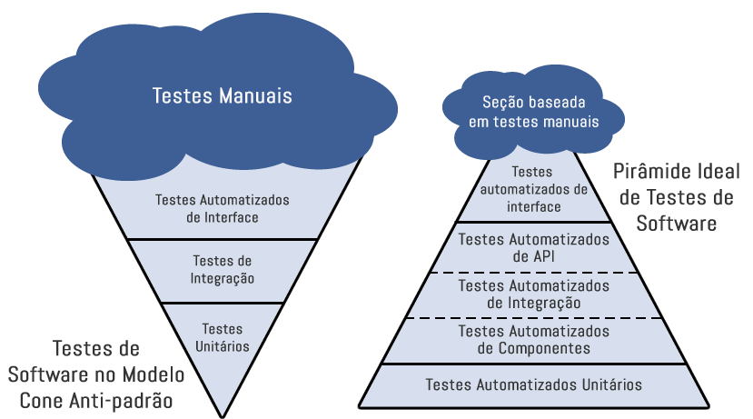
Pirâmide de testes
Fonte: PrimeControl(2017)

Slide 83
Aula 3 . Etapa 4
Tipos de teste
// Fundamentos de qualidade de software

Slide 84
Tipos de teste e objetivos
Grupo de atividades de teste destinado a verificar características específicas de um sistema, com base em objetivos específicos.
Avaliar características funcionais
Avaliar características não funcionais
Avaliar estrutura ou arquitetura de componente/sistema
Avaliar efeitos de alterações em outras partes do código

Slide 85
Teste funcional
Avaliação de funções que o sistema deve executar
Desenvolvidos a partir de especificações de requisitos, histórias de usuário, casos de uso
Os testes funcionais podem ser realizados em todos os níveis de teste
Técnicas caixa-preta são bem úteis para avaliação de comportamentos funcionais do sistema

Slide 86
Teste não funcional
Avaliação de características não funcionais como usabilidade, eficiência de performance, segurança, etc…
Também pode ser feito em todos os níveis de teste

Slide 87
Teste caixa-branca
Foco em testes com base na estrutura interna do sistema
Código-fonte
Arquitetura
Fluxo de dados
Cobertura de código com testes de unidade ou integração

Slide 88
Testes de mudanças
Teste de confirmação: Verificação após defeito ser corrigido
Teste de regressão: Verificação de efeitos colaterais nas alterações de um componente do sistema

Slide 89
Aula 3 . Etapa 5
Técnicas de teste
// Fundamentos de qualidade de software

Slide 90
Objetivos das técnicas
Auxílio na identificação das condições de teste, casos e seus dados
Técnicas
Caixa-preta
Caixa-branca
Por experiência

Slide 91
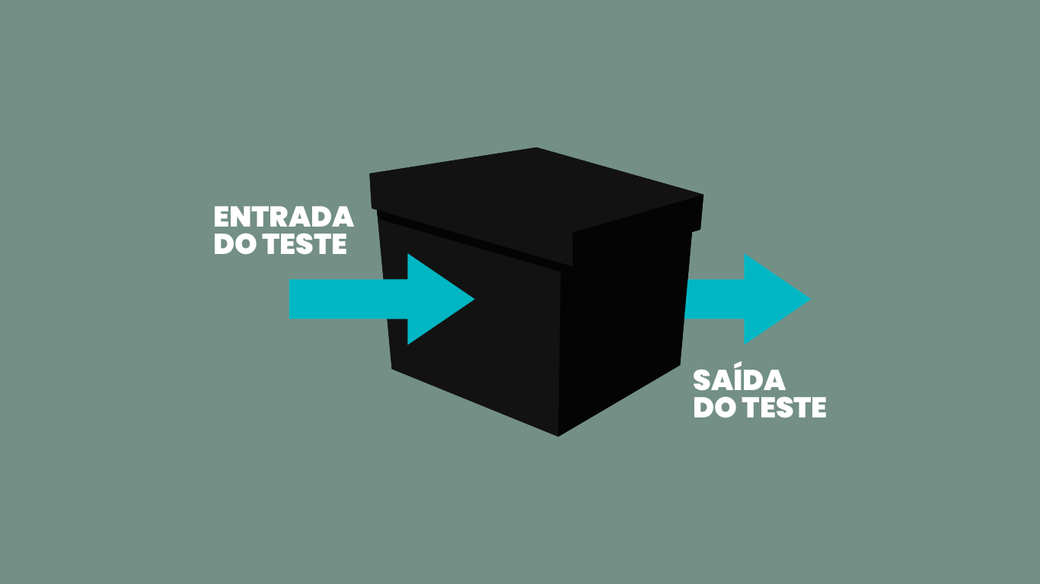
Técnicas de caixa-preta
Fundamentadas em documentos de requisitos, casos de uso, histórias do usuário,etc…
São aplicáveis para testes funcionais ou não-funcionais
Foco nas entradas e saídas do teste, abstraindo a estrutura interna
Particionamento de equivalência
Análise de valor limite
Tabela de decisão
Transição de estado
Caso de uso

Slide 92
Particionamento de equivalência
Divide os dados em partições ou classes de equivalência que são processados da mesma forma, em formatos válidos e inválidos.
Exemplo: Um sistema de gestão e simulação de investimentos faz recomendações específicas dependendo da idade, tendo uma pontuação de risco de 0-100:
até 18 anos : investimentos com risco 60-80
18 até 40 anos: investimentos com risco entre 40-60
idade > 40 : investimentos com risco menor
a idade máxima que o sistema faz previsões e simulações: 100 anos
Cenário para verificar simulação de investimentos
0 - 18
18 - 40
40 - 100
100 >
Válidos
Inválidos

Slide 93
Análise de valor limite
Estende o particionamento de equivalência quando a partição é ordenada e podemos analisar o valor mínimo e máximo
Exemplo: Um sistema de gerenciamento de envio de mercadorias possui as seguintes regras:
O cliente não paga frete acima 100 reais
Entre 50 e 100 reais, paga 20 reais
Menor que 50 reais, o frete sobe para 35 reais
Caso o valor total da compra chegue a R$100.000 o cliente deve entrar em contato diretamente ou fazer uma nova compra.
Cenário para verificar valor de frete
0 <
0 - 50
50 - 100
100 - 100.000
100.000 >
Válidos
Inválidos

Slide 94
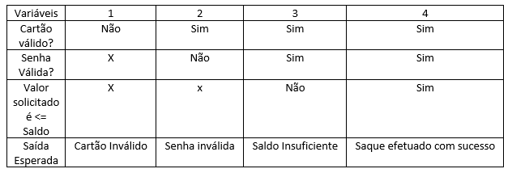
Tabela de decisão
Úteis para testar requisitos que especificam condições que combinações com diferentes resultados

Slide 95
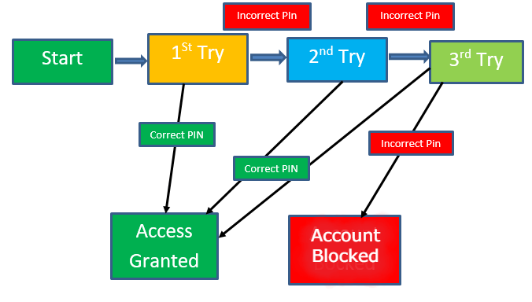
Transição de estado
Situações em que o sistema reage diferente a um evento dependendo das condições atuais ou de um histórico, que pode ser resumido como estados
Fonte: Guru99(2022)

Slide 96
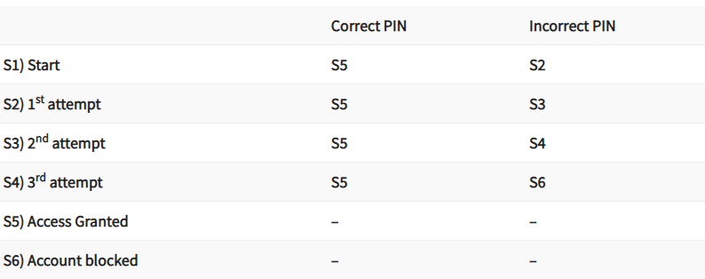
Transição de estado
É gerada uma tabela de transição que vai direcionar os casos de teste
Fonte: Guru99(2022)

Slide 97
Teste de caso de uso
Derivados naturalmente dos casos de uso
Associa-se ações com os atores do caso
Projeta-se testes para casos básicos, alternativos e de erros

Slide 98
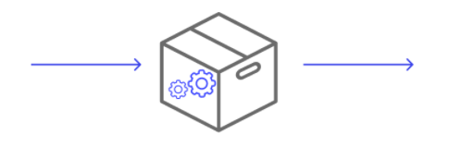
Técnicas de caixa-branca
Baseadas na estrutura interna do objeto de teste
Podem ser usadas em todos os níveis de teste
Normalmente usada para testes a nível de componente no código-fonte
Cobertura de instruções
Cobertura de decisões

Slide 99
Teste de cobertura de instruções
Testa instruções executáveis do código
Cobertura medida como (número de instruções executadas)/ (total de instruções)
Cobertura de código explicada. Relatórios e métricas com Istanbul e o… | by Eduardo Rabelo | Medium

Slide 100
Teste de cobertura de decisões
Testa as condicionais existentes no código e o que é executada em cada decisão
Cobertura = número de resultados de decisão executados/ total de resultados de decisão no objeto
100% de cobertura de decisão –> 100% de cobertura de instrução

Slide 101
Técnicas baseadas na experiência
Baseada em experiência e intuição de quem testa
Pode-se identificar situações não encontradas nos métodos mais sistemáticos
Cobertura de difícil avaliação e medição
Suposição de erro
Teste exploratório
Baseado em checklist

Slide 102
Carolina Santana Louzada
Fundamentos de Qualidade de Software
Engenheira de Qualidade de Software - UOLEdtech

Slide 103
Para saber mais
CTFL (bstqb.org.br)
Família SQuaRE: ISO/IEC 25000-25099
martinfowler.com
Cobertura de código explicada. Relatórios e métricas com Istanbul e o… | by Eduardo Rabelo | Medium

Slide 104
Percurso
Aula 1
O que é qualidade de software?
Aula 2
Gerenciamento de defeitos
Aula 3
Introdução aos testes de software

Slide 105
Dúvidas durante o curso?
> Fórum do curso
> Comunidade online (Discord)

